Slide 1
2025中華溝通障礙教育學會年會暨學術研討會
高級中等學校聾教師臺灣手語課程有效教學之調查研究
謝漢和
國立彰化師範大學特殊教育學系
博士班研究生
2025年9月13日

Slide 2
  壹、緒論
  貳、文獻探討
  參、研究方法
  肆、研究結果與討論
  伍、結論與建議
報告大綱

Slide 3



壹、緒論
一、研究背景與動機
語言是人們溝通的重要工具，本土語言承載文化。臺灣手語在2018年被認定為國家的語言，和平等對待其他語言一樣重要，這是聾人團體長期努力的結果。
臺灣手語列為學校部定課程課程，讓學生有機會學習。這些課程從小學到高中陸續開始實施，研究員是聾人，也是手語教學支援老師，而且加入了教學培訓工作及評審委員。
儘管臺灣手語教育政策在推行，研究缺少聾教師在高中教臺灣手語的實證。本研究希望了解聾教師怎麼用不同方法教學，以及什麼因素影響學生學習，為未來改進提供建議。

Slide 4
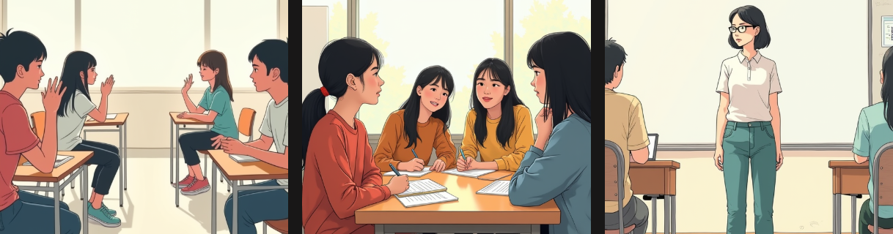
壹、緒論
二、研究目的與問題
本研究旨在分析聾教師教授臺灣手語的教學成效與影響因素，透過問卷蒐集學生學習經驗與態度，具體目的包括：
(一)探討高中學生對臺灣手語課程的學習成效與滿意度。
(二)分析學生對手語課程之學習歷程與心得回饋。
(三)彙整聾教師的教學反思與實務挑戰。

Slide 5
貳、文獻探討
一、臺灣手語的政策背景與教學意涵
二、高級中等學校的教育定位與課程發展
三、有效教學的核心構念
四、聾教師的專業角色與教學特質

Slide 6
貳、文獻探討
一、臺灣手語的政策背景與教學意涵
政策背景
1. 臺灣聾人/聽障人士的主要溝通語言，屬於自然手語體系。
2. 與口語語法不同，是一種獨特的視覺空間語言。
3. 2019年臺灣手語正式納入《國家語言發展法》，將臺灣手語列為部定課程。
4. 2021年起：教育部委託國立中正大學語言學研究所辦理培訓與認證計畫。
5. 截至2025年：已培育逾千名臺灣手語教師及教支人員。
6. 核心精神：促進語言平權，保障聾人/聽障人士的語言權。

Slide 7
貳、文獻探討
一、臺灣手語的政策背景與教學意涵
教學意涵
  為什麼要用自然手語教學？
  問題：過去聾人教育多受「文法手語」（Manually Coded Chinese, MCC）影響。
    直接將中文語法套用於手語，造成部分聾生學習困難。
  解方：自然手語（TSL）教學。
    提升聾生的語言理解能力與學習表現（劉秀丹等，2015）。
    是聾人建立文化認同、傳遞思想情感的工具（Andrews, 2002）。

Slide 8
貳、文獻探討
二、高級中等學校的教育定位與課程發展
教育定位
  高級中等學校的定位與目的
  法律依據：《高級中等教育法》（教育部，2013）
  教育階段：國民教育之後、高等教育之前
  多元形態：普通型高中、技術型高中、綜合型高中、進修學校
(二)

Slide 9
貳、文獻探討
二、高級中等學校的教育定位與課程發展
課程發展
  十二年國教下的課程彈性
  課程特色：具備彈性與選修性。
  課程影響：使得臺灣手語等語言課程得以納入高中課程選項。
  重要意義：讓學生有機會接觸非主流語言，拓展其視野與學習面向。

Slide 10
貳、文獻探討
三、有效教學的核心構念
1.定義
    有效教學強調明確目標、適切策略與互動，促進學生積極學習與成果達成
2.核心特徵
    清晰教學目標與有組織內容
    教師示範與引導
    主動學習與師生互動
    適時評量與回饋
    支援學生學習的策略與資源

Slide 11
貳、文獻探討
三、有效教學的核心構念
根據 Rosenshine & Stevens (1986)的研究，有效教學強調以下行為模式：
1.清楚的教學目標：讓學生明確知道他們將要學習什麼。
2.組織化的教材：系統地呈現教學內容，幫助學生理解。
3.教師示範：清楚地示範如何操作或解決問題。
4.學生練習：提供足夠的機會讓學生實際操作與練習。
5.回饋與矯正：針對學生的表現提供即時且具體的建議，並加以修正。

Slide 12
貳、文獻探討
四、聾教師的專業角色與教學特質
1.法定資格：具備法定教師資格的聽障（聾人）專業人員
2.溝通語言：以臺灣手語作為主要溝通與教學語言
3.雙重角色：
    語言傳授者：傳遞手語知識
    文化傳遞者與身分認同楷模：傳承聾文化與正面榜樣（Powers, 2002）

Slide 13
貳、文獻探討
四、聾教師的專業角色與教學特質
1.聾文化觀點：
    聾人是語言與文化的少數族群。
    聾教師的存在有助於聾生建立高度認同與信任感。
2.模範理論：
    聾教師能作為正向榜樣，提升學生自尊與學習動機（Clark, 2020）。
3.職場挑戰：
    須證明教學能力
    須打破社會對障礙者的刻板印象（Schlehofer et al., 2011）

Slide 14
貳、文獻探討
四、聾教師的專業角色與教學特質
一、聾教師的教學優勢
1.視覺教學法（Visual Pedagogy）：
透過視覺化方式促進學生理解（Humphries et al., 2014）
2.全語言法(綜合溝通方法)（Total Communication Approach）：
整合多種溝通方式，提升學習成效。
3.研究顯示：
    提升聾學生的學習動機與學業成就（Mayer & Leigh, 2010）
    雙語雙文化（Bi-Bi）教學模式，強化語言與文化認同（Grosjean, 2010）
    提高學生的手語表達能力與閱讀理解能力（Marschark & Spencer, 2009）

Slide 15
參、研究方法
確立研究主題與目的
文獻回顧探討
研究流程
問卷設計
問卷發放
問卷彙整
資料統計與分析
結論與建議

Slide 16
參、研究方法
一、研究對象與樣本
研究對象為臺中市一所公立高級中學修習聾教師開設之臺灣手語選修課程學生。採用量化研究法，共發出有效問卷22份。
二、研究工具
本研究以自編問卷為工具，依據文獻與教學現場經驗設計，共分三大部分：
(一)基本資料：性別、年齡等背景變項；
(二)臺灣手語認知構面：包含對手語定義、法定地位、文化意涵等9題；
(三)學習成效構面：設計7題探討學生對詞彙教學、聾人文化單元、視覺輔助理 解等學習表現之主觀評價。
  所有題項採五點李克特量表（1＝非常不同意，5＝非常同意）進行評分。

Slide 17
肆、研究結果與討論
一、受訪者背景資料分析
採用量化研究法，共發出並回收有效問卷22份，受試者背景變項包括 :其中女性占95.45%，年齡集中於15至17歲，本次填答者以16歲居多，佔68.18%。
生理性別 | 次數 | 百分比(%)
男性 | 1 | 4.55
女性 | 21 | 95.45
總計 | 22 | 100
年歲 | 次數 | 百分比(%)
15歲 | 6 | 27.27
16歲 | 15 | 68.18
17歲 | 1 | 4.55
總計 | 22 | 100

Slide 18
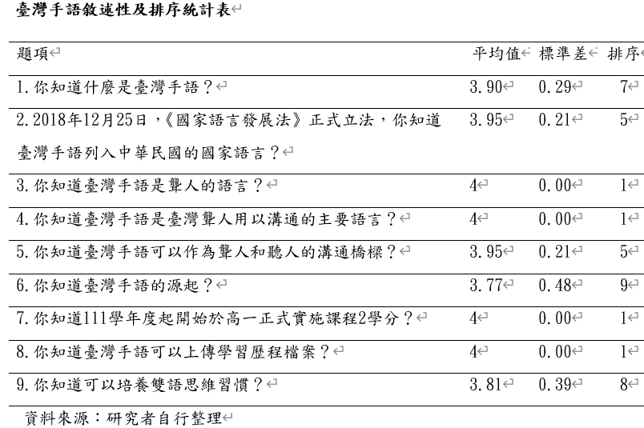
肆、研究結果與討論
二、臺灣手語認知分析
學生認知現況統計
1.高一致認知
第3、4、7、8題平均4.00、標準差0，所有學生均表示「完全知道」
2.手語源起認知需加強
第6題平均3.77，標準差0.48，為最低分，認知落差較大
3.雙語思維認知差異較大
第9題標準差0.39，學生答題變異明顯
多數學生具高一致認知，惟「手語源起」與「雙語思維」為未來教學加強重點。

Slide 19
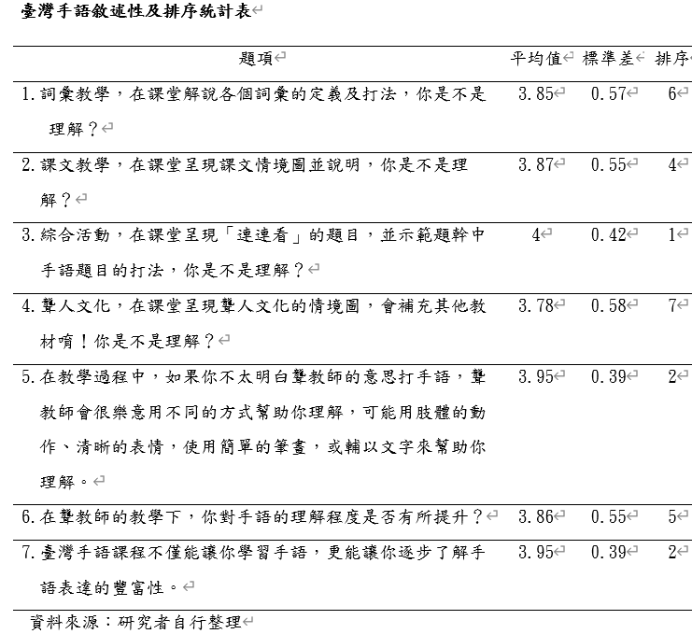
肆、研究結果與討論
三、學習成效自評分析
學習理解度統計
1.綜合活動理解度高
題3平均值4.00，標準差0.42，理解度高且答題集中
2.聾人文化單元需加強
題4平均值3.78，標準差0.58，為最低且差異最大
3.整體一致性良好
多數題項標準差0.39～0.58，回應一致但部分理解有落差
學生對綜合活動理解度佳，「聾人文化」為日後教學優先加強重點。

Slide 20
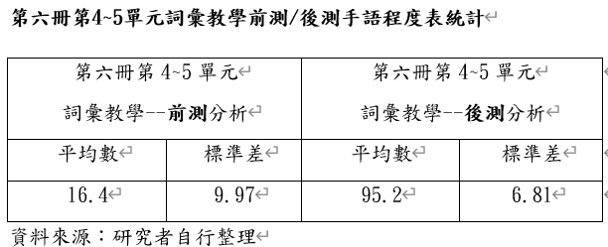
肆、研究結果與討論
四、詞彙前後測分析
前後測成效—量化評量重點
1.顯著進步
前測平均16.4分，標準差9.97，基礎手語能力低且分散
後測平均95.2分，標準差6.81，手語能力大幅提升且表現趨於一致
2.教學策略成效明確
詞彙教學策略顯著提升學生手語理解與表達能力
教學介入成效顯著，有效促進學生臺灣手語能力全面進步。

Slide 21
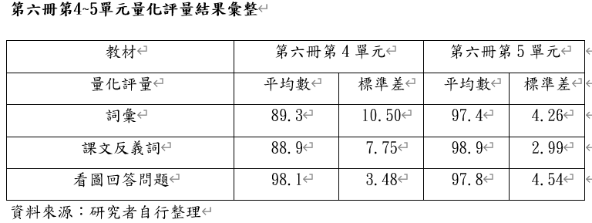
肆、研究結果與討論
五、學習成效測驗彙整
單元學習成效比較
第五單元全面優於第四單元
詞彙評量：第五單元平均97.4分（標準差4.26），高掌握且表現一致
第四單元平均89.3分（標準差10.50），成效佳但差異較大
反義詞學習明顯進步
分數由88.9提升至98.9，標準差下降，語意辨識力顯著提升
圖像導向學習效果突出
兩單元看圖作答分數皆近滿分，語句構成與語意推論能力提升

Slide 22
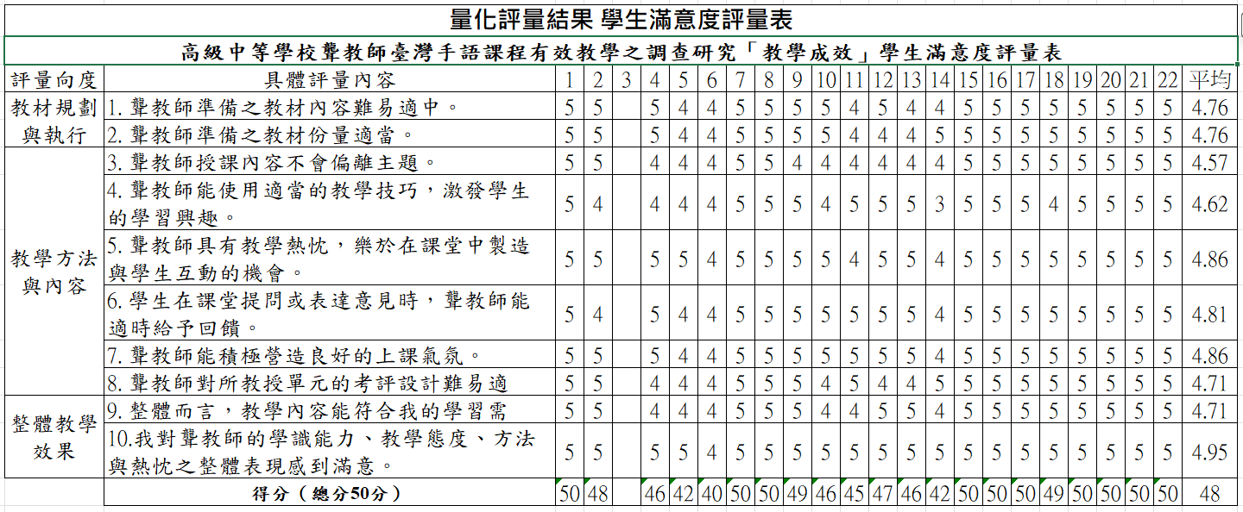
肆、研究結果與討論
六、學生教學滿意度分析
本次滿意度評量共計22人，其中21位學生出席並完成評量，1位缺席。總分滿分為50分，學生對聾教師的總體平均評分為48分。評量結果分為三大向度進行分析（單項滿分5分）。

Slide 23
肆、研究結果與討論
六、學生教學滿意度分析
(一)量化評量結果：
1.教材規劃與執行均衡
  教材難易度與份量評分皆為4.76分，設計成熟、安排適切。
2.教學熱忱與互動最受肯定
  教學熱忱、師生互動與良好課堂氣氛評分均高達4.86分。
3.積極營造學習氛圍
  聾教師能讓學生感到舒適，提升學習投入感。

Slide 24
肆、研究結果與討論
六、學生教學滿意度分析
(二)教學方法與內容 :
1.適時回饋效果佳
學生提問或表達時，聾教師能即時給予有效回饋（4.81分）
2.考評設計難易適中
教學單元考評符合學生學習程度（4.71分）
3.教學技巧激發興趣
運用適當方法提升學生參與與興趣（4.62分）
4.授課內容緊扣主題
教學內容明確聚焦，無偏離（4.57分）
聾教師在教學方法與內容上表現穩定且優異，互動、熱忱、課堂氛圍深受肯定。

Slide 25
肆、研究結果與討論
六、學生教學滿意度分析
(三)整體教學效果：
1.教學整體表現獲高度肯定
學生對聾教師的學識、態度、方法與熱忱評價極高，平均分數4.95分。
2.教學內容略有優化空間
「內容符合學習需求」得分4.71分，雖屬高度滿意，但仍低於整體表現，顯示內容貼近需求尚可加強。

Slide 26
肆、研究結果與討論
六、學生教學滿意度分析
(四)研究發現與綜合討論
1.手語知識顯著提升
學生對臺灣手語定義、法定地位、文化理解皆有明顯進步
2.詞彙與語境應用成效優異
後測成績大幅提升，能靈活運用詞彙於語境與「看圖作答」活動
3.反義詞教學促進語意理解
情境式反義詞練習強化學生語義對立與應變能力
4.代形詞與自然手語為學習難點
代形詞相關手語表達錯誤率高，語法教學需加強
5.學生高度肯定教學品質
滿意度平均4.95分，「教學熱忱」、「課堂氣氛」、「互動性」評價最高

Slide 27
伍、結論與建議
一、研究結論
1.手語知識與詞彙明顯提升
    學生對手語知識、歷史、法定地位有顯著進步
    能靈活運用詞彙造句，語句應變力提升
    理解表情、語氣等非手勢要素的重要性
2.語法與自然手語為學習挑戰
    代形詞與自然手語辨識、應用較弱
    建議加強相關教學，協助學生克服難點
3.聾教師教學表現深獲肯定
    學生高度認同專業、互動及教學品質
    有效促進語言能力與文化理解
    課程成效卓著，建議持續強化語法練習與文化情境教學，完善學習歷程。

Slide 28
伍、結論與建議
二、研究建議
1.教學內容
    強化自然語法與代形詞教學
    增設聾人文化單元
2.教材設計
    發展多媒體與互動式教材
3.教學實施
    促進教師專業發展與經驗分享
    強化教學評量與回饋機制
4.後續研究
    擴大樣本涵蓋與探討影響因素
    擴充進階練習題庫
    持續優化課程內容與教學策略，深化手語教育品質與影響力。

Slide 29


感謝您的聆聽
電子郵件
hsiehhanho@gmail.com

